Slide 1
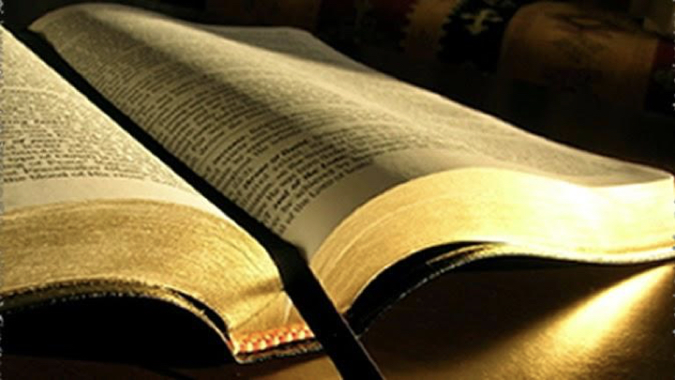
31º Domingo Comum
02/11/2019

Slide 2
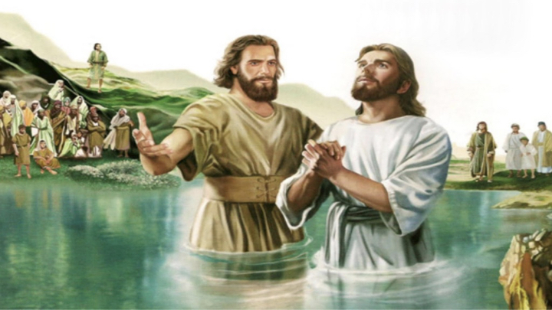
Canto Inicial

Slide 3


Senhor, eu quero obedecer a Tua voz
Derrama o Teu Espírito
(uh, uh) sobre todos nós
Senhor, eu quero mergulhar,
me comprometer
Entrar na intimida----de
do Teu coração
Derrama em nós Tua unção

Slide 4
Derrama o teu amor aqui
Derrama o teu amor aqui
Faz chover sobre nós Água Viva
Derrama o teu amor aqui
Derrama o teu amor aqui
Faz chover sobre nós Água Viva

Slide 5
Senhor, eu quero obedecer a Tua voz
Derrama o Teu Espírito
(uh, uh) sobre todos nós
Senhor, eu quero mergulhar,
me comprometer
Entrar na intimida----de
do Teu coração
Derrama em nós Tua unção

Slide 6
Derrama o teu amor aqui
Derrama o teu amor aqui
Faz chover sobre nós Água Viva
Derrama o teu amor aqui
Derrama o teu amor aqui
Faz chover sobre nós Água Viva
Derrama o teu amor aqui
Derrama o teu amor aqui

Slide 7
Faz chover sobre nós Água Viva
Derrama o teu amor aqui
Derrama o teu amor aqui
Faz chover sobre nós Água Viva

Slide 8
Uma Igreja renovada
Povo santo reunido
Famílias restauradas
Pelo poder do Teu Espírito
Derrama o Teu amor aqui!

Slide 9
Derrama o teu amor aqui
Derrama o teu amor aqui
Faz chover sobre nós Água Viva
Derrama o teu amor aqui
Derrama o teu amor aqui
Faz chover sobre nós Água Viva
Derrama o teu amor aqui
Derrama o teu amor aqui

Slide 10
Faz chover sobre nós Água Viva
Derrama o teu amor aqui
Derrama o teu amor aqui
Faz chover sobre nós Água Viva
Derrama o teu amor aqui
Derrama o teu amor aqui
Faz chover sobre nós Água Viva
Derrama o teu amor aqui

Slide 11
Derrama o teu amor aqui
Faz chover sobre nós
Água Viva Sobre nós!

Slide 12
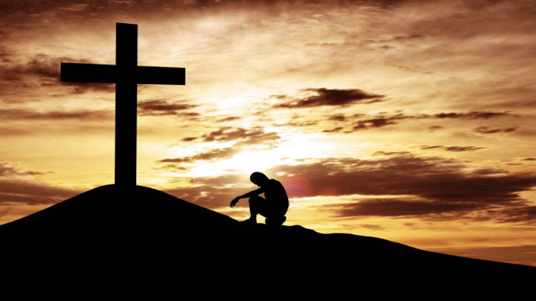
Perdão

Slide 13
Senhor que vieste salvar
Os corações arrependi..idos

Slide 14
Piedade, Piedade, Pieda...de de nós
Piedade, Piedade, Pieda...de de nós

Slide 15
Ó Cristo que vieste chamar
Os pecadores humilha-ados

Slide 16
Piedade, Piedade, Pieda...de de nós
Piedade, Piedade, Pieda...de de nós

Slide 17
Senhor que intercedeis por nós
Junto a Deus Pai que nos perdoa

Slide 18
Piedade, Piedade, Pieda...de de nós
Piedade, Piedade, Pieda...de de nós

Slide 19
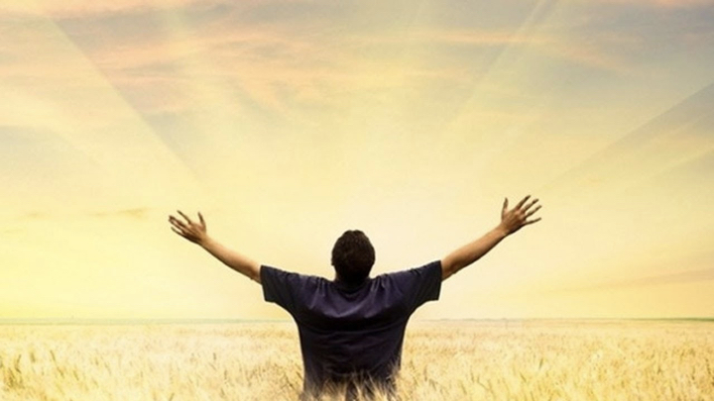
Glória

Slide 20
Glória a Deus nas alturas
E paz na terra aos
homens por Ele amados.
Senhor Deus, Rei dos
céus, Deus Pai todo poderoso:
Nós vos louva...mos,
Nós vos bendize...mos,
Nós vos adora...mos,

Slide 21
Nós vos glorifica...mos,
Nós vos damos graças,
por vossa imensa glória.

Slide 22
Senhor Jesus Cristo,
Filho Unigênito,
Senhor Deus, Cordeiro
de Deus, Filho de Deus Pai:
Vós que tirais o pecado do mundo,
Tende piedade de nós;
Vós que tirais o pecado do mundo,
Acolhei a nossa súplica;

Slide 23
Vós que estais à direita do Pai,
Tende piedade de nós.

Slide 24
Só vós sois o San...to;
Só vós, o Senho...or;
Só vós, o Altíssimo,
Jesus Cristo;
Com o Espírito Santo,
Na glória de Deus Pai. Amém!
Na glória de Deus Pai. Amém!
Na glória de Deus Pai. Amém!

Slide 25
Na glória de Deus Pai. Amém!

Slide 26

Salmo

Slide 27
É assim a geração
dos que procuram o Senhor!

Slide 28
1. Ao Senhor pertence
a terra e o que ela encerra,
o mundo inteiro com
os seres que o povoam;
porque ele a tornou
firme sobre os mares,
e sobre as águas a
mantém inabalável.

Slide 29
2. “Quem subirá
até o monte do Senhor,
quem ficará em sua
santa habitação?”
“Quem tem mãos puras
e inocente coração,
quem não dirige sua
mente para o crime.

Slide 30
3. Sobre este desce
a bênção do Senhor
e a recompensa de seu
Deus e Salvador”.
“É assim a geração
dos que o procuram,
e do Deus de Israel
buscam a face”.

Slide 31
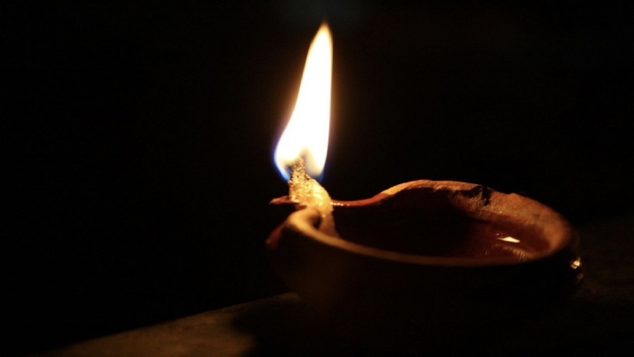
Aclamação ao Evangelho

Slide 32
luia! Aleluia! A...le...lu...u...ia!

Slide 33
No princípio era o
Verbo e o Verbo era Deus
Tudo foi feito por
Ele, Nele havia vi.....da
Era a luz dos homens
e nas trevas resplandeceu!

Slide 34
luia! Aleluia! A...le...lu...u...ia!
luia! Aleluia! A...le...lu...u...ia!

Slide 35
E o Verbo Se fez carne
e habitou entre nós
E vimos Sua glória que não passa
E da Sua plenitude
recebemos graça sobre graça

Slide 36
luia! Aleluia! A...le...lu...u...ia!
luia! Aleluia! A...le...lu...u...ia!

Slide 37
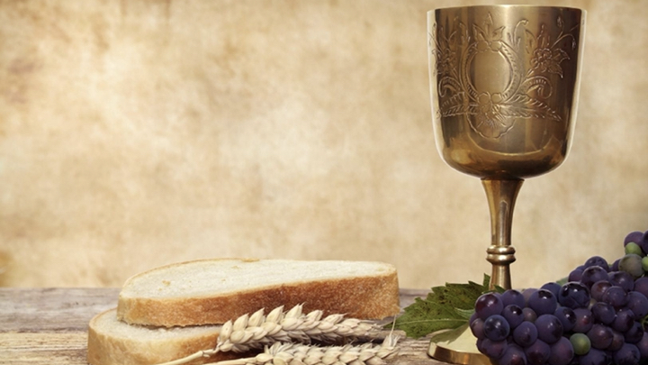
Ofertório

Slide 38
Queremos tudo a Ti
oferecer, no Teu Altar
entregar nosso caminho
Com a voz nesta canção
Te enaltecer, Te ofertar
de coração o pão e o vinho

Slide 39
E neste sacrifí cio,
nos entregamos em Tua Graça
Para que com Teu Poder
o milagre se refaça
Pedimos humildemen
te que Teu Espírito nos mande
E assim teremos neste
altar Teu Corpo e Sangue.

Slide 40
Tudo que aqui trazemos,
Senhor, é sinal da
doação de cada dia
Até mesmo na angústia
e na dor, te ofertamos
nossos dons com alegria!

Slide 41
E neste sacrifício,
nos entregamos em Tua Graça
Para que com Teu Poder
o milagre se refaça
Pedimos humildemente
que Teu Espírito nos mande

Slide 42
E assim teremos neste
altar Teu Corpo e Sangue. (2x)

Slide 43
E neste sacrifício,
nos entregamos em Tua Graça
Para que com Teu Poder
o milagre se refaça
Pedimos humildemente
que Teu Espírito nos mande
E assim teremos neste
altar Teu Corpo e Sangue.

Slide 44
E assim teremos neste
altar Teu Corpo e Sangue.
E assim teremos neste
altar Teu Corpo e Sangue.
Entregamos nossas vidas
no Teu altar Senhor
Queremos tudo a Ti
oferecer O pão e o vinho oferecer

Slide 45
Nossas dores e alegrias
tudo em tuas mãos

Slide 46
Nossas dores e alegrias
colocamos diante de Ti Senhor
Recebe nossa oferta
de amor, como sacrifício vivo a Ti
No Teu altar

Slide 47
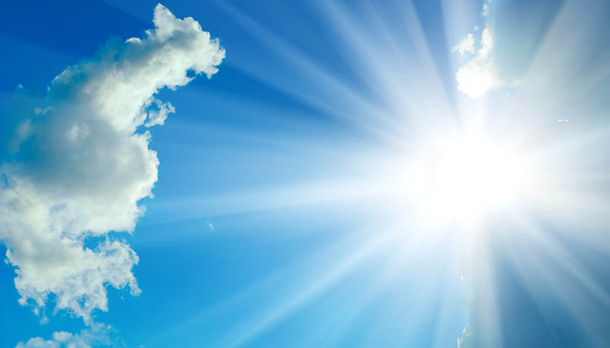
Santo

Slide 48
Santo, Santo, Santo é o Senhor (2x)

Slide 49
O céu e a terra proclamam
vossa glória
Hosana nas alturas!
Hosana nas alturas!
Bendito o que vem em nome do Senhor
Hosana nas alturas!
Hosana nas alturas!

Slide 50
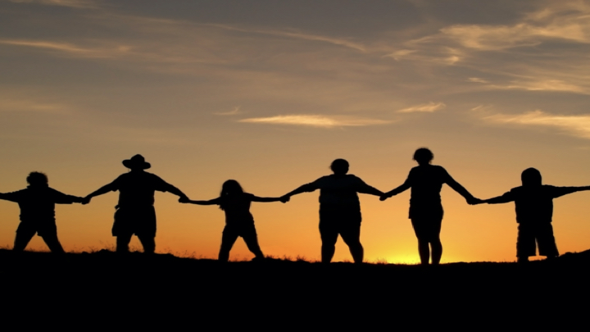
Cordeiro

Slide 51
Cordeiro de Deus, que
tirais o pecado do mundo,
Tende piedade de nós.
Tende piedade de nós.
Tende piedade de nós.
Tende piedade de nós.

Slide 52
Cordeiro de Deus, que
tirais o pecado do mundo,
Tende piedade de nós.

Slide 53
Cordeiro de Deus, que
tirais o pecado do mundo,
Dai-nos a paz, a vossa paz!

Slide 54
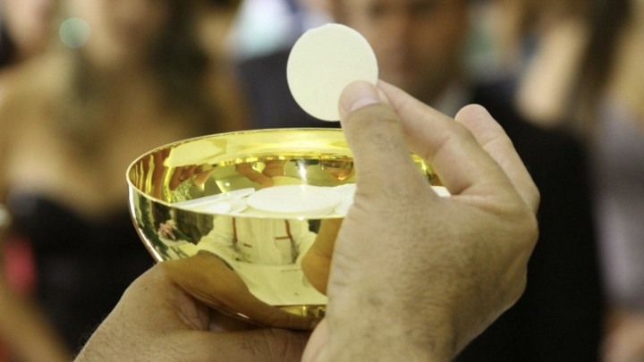
Comunhão

Slide 55
Bem-aventurados os
que têm um coração de pobre
Porque deles é o reino
dos céus, Porque deles
é o reino dos céus

Slide 56
1- Senhor Deus, a vós
elevo a minha alma
Em vós confio: que eu não

Slide 57
seja envergonhado
2- Mostrai-me, ó Senhor,
vossos caminhos E fazei-me
conhecer a vossa estrada
3- Vossa verdade me
oriente e me conduza
Porque sois o Deus
da minha salvação

Slide 58
4- Recordai, Senhor
meu Deus, vossa ternura
E a vossa compaixão
que são eternas
5- O Senhor é piedade
e retidão E reconduz
ao bom caminho os pecadores
6- Ele dirige os humildes

Slide 59
na justiça E aos pobres
ele ensina o seu caminho
7- O Senhor se torna
íntimo aos que o temem
E lhes dá a conhecer sua aliança

Slide 60
Canto Final

Slide 61
Senhor, eu quero obedecer a Tua voz
Derrama o Teu Espírito
(uh, uh) sobre todos nós
Senhor, eu quero mergulhar,
me comprometer
Entrar na intimida----de
do Teu coração
Derrama em nós Tua unção

Slide 62
Derrama o teu amor aqui
Derrama o teu amor aqui
Faz chover sobre nós Água Viva
Derrama o teu amor aqui
Derrama o teu amor aqui
Faz chover sobre nós Água Viva

Slide 63
Senhor, eu quero obedecer a Tua voz
Derrama o Teu Espírito
(uh, uh) sobre todos nós
Senhor, eu quero mergulhar,
me comprometer
Entrar na intimida----de
do Teu coração
Derrama em nós Tua unção

Slide 64
Derrama o teu amor aqui
Derrama o teu amor aqui
Faz chover sobre nós Água Viva
Derrama o teu amor aqui
Derrama o teu amor aqui
Faz chover sobre nós Água Viva
Derrama o teu amor aqui
Derrama o teu amor aqui

Slide 65
Faz chover sobre nós Água Viva
Derrama o teu amor aqui
Derrama o teu amor aqui
Faz chover sobre nós Água Viva

Slide 66
Uma Igreja renovada
Povo santo reunido
Famílias restauradas
Pelo poder do Teu Espírito
Derrama o Teu amor aqui!

Slide 67
Derrama o teu amor aqui
Derrama o teu amor aqui
Faz chover sobre nós Água Viva
Derrama o teu amor aqui
Derrama o teu amor aqui
Faz chover sobre nós Água Viva
Derrama o teu amor aqui
Derrama o teu amor aqui

Slide 68
Faz chover sobre nós Água Viva
Derrama o teu amor aqui
Derrama o teu amor aqui
Faz chover sobre nós Água Viva
Derrama o teu amor aqui
Derrama o teu amor aqui
Faz chover sobre nós Água Viva
Derrama o teu amor aqui

Slide 69
Derrama o teu amor aqui
Faz chover sobre nós
Água Viva Sobre nós!

